Slide 2
Tập Hát Cộng Đoàn

Slide 3
Đk: Xin sai Thánh Thần Chúa đến để Người đổi mới mặt đất này.

Slide 4
Alleluia-alleluia: Lạy Chúa Thánh Thần xin xuống tràn ngập cõi lòng các tín hữu Chúa và thắp sáng lửa tình yêu Chúa trong lòng họ. Alleluia.

Slide 6
Ca nhập lễ
Thánh Thần Hãy Đến
Lm. Thành Tâm

Slide 7
Tk1: Thánh Thần, khấn xin ngự đến, hồn con đang mong chờ Ngài, suối nguồn thánh ân hiện xuống, này dương gian, xin Ngài đổi mới. Ngài ơi, xin Ngài hãy đến, chiếu sáng thế gian u mê tối tăm. Ngài ơi, xin Ngài hãy đến, hiển linh Ngài ơi.

Slide 8
Đk: Lạy Ngài xin đến dẫn đắt chúng con trên đường. Cầu Ngài liên kết chúng con nhất tâm trong Ngài. Cầu Ngài ban ơn thêm sức kiên vững không lay. Sống sao nên người con Chúa chứng nhân tình yêu.

Slide 9
Tk2: Thánh Thần, khấn xin ngự đến, hồn con đang mong chờ Ngài, mở lòng sáng soi đường đi, tìm chân lý, công bình bác ái. Ngài ơi, xin Ngài thương đến, uốn nắn nẻo đi quanh co sai lầm. Ngài ơi, xin Ngài hãy đến, dẫn đi đường ngay.

Slide 10
Đk: Lạy Ngài xin đến dẫn đắt chúng con trên đường. Cầu Ngài liên kết chúng con nhất tâm trong Ngài. Cầu Ngài ban ơn thêm sức kiên vững không lay. Sống sao nên người con Chúa chứng nhân tình yêu.

Slide 11
Tk3: Thánh Thần, khấn xin ngự đến, hồn con đang mong chờ Ngài, dẫn về những chiên lạc hướng, về chung sống trong đàn chiên Chúa. Ngài ơi, xin Ngài thương giúp chỉ lối những ai đi xa chưa về. Ngài ơi, xin Ngài hãy đến, ủi an Ngài ơi.

Slide 12
Đk: Lạy Ngài xin đến dẫn đắt chúng con trên đường. Cầu Ngài liên kết chúng con nhất tâm trong Ngài. Cầu Ngài ban ơn thêm sức kiên vững không lay. Sống sao nên người con Chúa chứng nhân tình yêu.

Slide 14
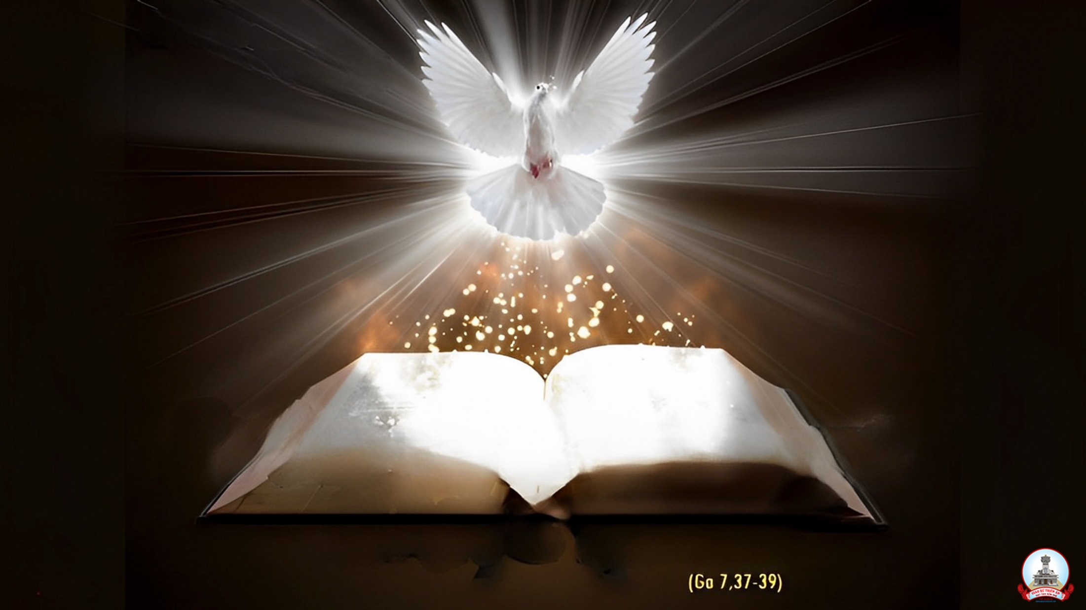
Bài Đọc 1
Ai nấy đều được đầy tràn ơn Thánh Thần,
họ bắt đầu nói các thứ tiếng.
Bài trích sách Công vụ Tông Đồ

Slide 15
KINH VINH DANH

Slide 16
Chủ tế: Vinh danh Thiên Chúa trên các tầng trời. A+B: Và bình an dưới thế cho người thiện tâm.

Slide 17
A: Chúng con ca ngợi Chúa.
B: Chúng con chúc tụng Chúa. A: Chúng con thờ lạy Chúa.
B: Chúng con tôn vinh Chúa.

Slide 18
A: Chúng con cảm tạ Chúa vì vinh quang cao cả Chúa.
B: Lạy Chúa là Thiên Chúa, là Vua trên trời, là Chúa Cha toàn năng.

Slide 19
A: Lạy con một Thiên Chúa, Chúa Giêsu Kitô.
B: Lạy Chúa là Thiên Chúa, là Chiên Thiên Chúa là Con Đức Chúa Cha.

Slide 20
A: Chúa xóa tội trần gian, xin thương xót chúng con.
B: Chúa xóa tội trần gian, xin nhậm lời chúng con cầu khẩn.

Slide 21
A: Chúa ngự bên hữu Đức Chúa Cha, xin thương xót chúng con.
B: Vì lạy Chúa Giêsu Kitô, chỉ có Chúa là Đấng Thánh.

Slide 22
Chỉ có Chúa là Chúa, chỉ có Chúa là đấng tối cao.
A+B: Cùng Đức Chúa Thánh Thần trong vinh quang Đức Chúa Cha.
Amen.

Slide 24
Thánh Vịnh 103
Chúa Nhật Chúa Thánh Thần Hiện Xuống
Lm. Kim Long
03 câu

Slide 25
Đk: Xin sai Thánh Thần Chúa đến để Người đổi mới mặt đất này.

Slide 26
Tk1: Hồn tôi hỡi chúc tụng Chúa đi, lạy Thiên Chúa Đấng con thờ kính, Ngài cao cả muôn trùng. Quá nhiều việc đều do tay Chúa làm, địa cầu đầy dẫy những vật Chúa tạo ra.

Slide 27
Đk: Xin sai Thánh Thần Chúa đến để Người đổi mới mặt đất này.

Slide 28
Tk2: Vừa khi Chúa rút lại khí thiêng, là thân chúng trở lui bụi cát vì tắt thở lâu rồi. Muốn tạo lại Ngài ban sinh khí vào, bởi Ngài đổi mới bộ mặt của trần gian.

Slide 29
Đk: Xin sai Thánh Thần Chúa đến để Người đổi mới mặt đất này.

Slide 30
Tk3: Nguyện muôn kiếp Chúa hằng hiển vinh, và mong ước những công trình Chúa làm Chúa mãi vui mừng. Tiếng lòng này cầu mong vui ý Ngài, bởi Ngài là chính hoan lạc của đời tôi.

Slide 31
Đk: Xin sai Thánh Thần Chúa đến để Người đổi mới mặt đất này.

Slide 32
Bài Đọc 2
Chúng ta đều đã chịu phép rửa trong cùng một Thần Khí
để trở nên một thân thể.
Bài trích thư thứ nhất của Thánh Phaolô tông đồ
Gửi tín hữu Côrintô

Slide 33
Ca Tiếp Liên
Xin Sai Thánh Thần
Lm. Bùi Ninh

Slide 34
Đk: Lạy Chúa Thánh Thần khấn xin Ngài ngự tới gian trần. Từ trời cao xanh xin tỏa ánh quang minh Ngài ra. Lạy Cha kẻ cơ bần, xin ngự tới nơi gian trần. Lạy Đấng ban hồng ân, xin ngự tới soi tâm hồn.

Slide 35
Tk1: Ôi Đấng ủi an là khách trọ hiền lương Chúa ban. Trong cảnh lầm than dịu dàng Ngài đem đến bình an. Nguồn ánh sáng chứa chan xin soi tràn tâm hồn tín hữu. Nếu không có Ngài thì nào ai lòng thanh vô tội.

Slide 36
Tk2: Xin Chúa rửa cho sạch vết nhọ dội nơi héo khô. Thương tật khổ lo đời lạnh lùng xin chữa lành cho. Điều khô cứng sai xin ơn Ngài răn dạy uốn nắn. Sáng soi ngăn chặn đường đời ai giờ đang sai lầm.

Slide 37
Tutti: Xin Chúa Thánh Thần ban ân cho người kêu khấn. Những ai tin cậy dư đầy ơn bảy nguồn thiêng. Xin Chúa Thánh Thần thưởng công nhân đức trong đời. Hưởng phúc trên trời hân hoan trong Chúa muôn đời. (2 lần)

Slide 38
Alleluia-alleluia: Lạy Chúa Thánh Thần xin xuống tràn ngập cõi lòng các tín hữu Chúa và thắp sáng lửa tình yêu Chúa trong lòng họ. Alleluia.

Slide 41
KINH TIN KÍNH

Slide 42
Tôi tin kính một Thiên Chúa là Cha toàn năng, Đấng tạo thành trời đất, muôn vật hữu hình và vô hình.

Slide 43
Tôi tin kính một Chúa Giêsu Kitô, Con Một Thiên Chúa, Sinh bởi Đức Chúa Cha từ trước muôn đời.

Slide 44
Người là Thiên Chúa bởi Thiên Chúa, Ánh Sáng bởi Ánh Sáng, Thiên Chúa thật bởi Thiên Chúa thật,

Slide 45
được sinh ra mà không phải được tạo thành, đồng bản thể với Đức Chúa Cha: nhờ Người mà muôn vật được tạo thành.

Slide 46
Vì loài người chúng ta và để cứu độ chúng ta, Người đã từ trời xuống thế.

Slide 47
Bởi phép Đức Chúa Thánh Thần, Người đã nhập thể trong lòng Trinh Nữ Maria, và đã làm người.

Slide 48
Người chịu đóng đinh vào thập giá vì chúng ta, thời quan Phongxiô Philatô; Người chịu khổ hình và mai táng, ngày thứ ba Người sống lại như lời Thánh Kinh.

Slide 49
Người lên trời, ngự bên hữu Đức Chúa Cha, và Người sẽ lại đến trong vinh quang để phán xét kẻ sống và kẻ chết, Nước Người sẽ không bao giờ cùng.

Slide 50
Tôi tin kính Đức Chúa Thánh Thần là Thiên Chúa và là Đấng ban sự sống, Người bởi Đức Chúa Cha và Đức Chúa Con mà ra,

Slide 51
Người được phụng thờ và tôn vinh cùng với Đức Chúa Cha và Đức Chúa Con: Người đã dùng các tiên tri mà phán dạy.

Slide 52
Tôi tin Hội Thánh duy nhất thánh thiện công giáo và tông truyền.

Slide 53
Tôi tuyên xưng có một Phép Rửa để tha tội. Tôi trông đợi kẻ chết sống lại và sự sống đời sau. Amen.

Slide 55
Ca Dâng Lễ ĐÂY BÁNH MIẾN Trọng Linh

Slide 56
Đk: Đây bánh miến đây rượu nho khiết tinh lòng chân thành cùng dâng Chúa hiển vinh. Như khói trắng như trầm hương ngát thơm cầu Chúa thương nhận của lễ hy sinh.

Slide 57
Tk1: Chúng con cùng dâng tiến lên ngai thiêng trong chén vàng cuộc sống bao tình yêu. Cầu xin Chúa thương hiệp nhất chúng con trong tình Chúa mến thương muôn đời.

Slide 58
Đk: Đây bánh miến đây rượu nho khiết tinh lòng chân thành cùng dâng Chúa hiển vinh. Như khói trắng như trầm hương ngát thơm cầu Chúa thương nhận của lễ hy sinh.

Slide 59
Tk2: Hướng tâm hồn lên Chúa trong tin yêu dâng trót đời khổ giá nơi trần gian. Cầu xin Chúa thương hộ giúp chúng con tiến về tới ánh quang muôn đòi.

Slide 60
Đk: Đây bánh miến đây rượu nho khiết tinh lòng chân thành cùng dâng Chúa hiển vinh. Như khói trắng như trầm hương ngát thơm cầu Chúa thương nhận của lễ hy sinh.

Slide 63
Ca Nguyện Hiệp Lễ
TRONG THÁNH THẦN TÌNH YÊU
Lm. Mai Thiện

Slide 64
Tk1: Trong Thánh Thần tình yêu chúng con được hiệp nhất nên một. Cùng chung lòng cùng chung tiếng hát ca tạ ơn. Tạ ơn Chúa đã dựng nên con cách lạ lùng, đã tặng ban con phúc ân đầy tràn, được làm con Chúa hạnh phúc hỷ hoan.

Slide 65
**: Tạ ơn Chúa đã gọi con theo ơn gọi nhiệm mầu, kế hoạch yêu thương rộng mở đón mời, để con dấn bước dâng hiến cuộc đời. Tạ ơn Chúa Thiên Chúa Tình yêu, nguồn tình yêu không bến không bờ. Tạ ơn Chúa Thiên Chúa Tình yêu

Slide 66
Tk2: Tha thiết niềm mong ước phúc ân trời nhuần thấm tháng ngày. Tình bất tận tình chung thủy mến yêu nồng say. Này con đây xác hồn con đây dâng hiến Ngài, để làm vinh danh Chúa cả cuộc đời, phục vụ yêu mến tha thiết nào ngơi.

Slide 67
**: Ngợi khen Chúa đã gọi con đi với Ngài đồng hành, dẫu phận mong manh yếu đuối thấp hèn, một đời loan báo ân phúc trời cao. Ngợi khen Chúa Thiên Chúa Tình yêu, nguồn tình yêu không bến không bờ. Tạ ơn Chúa Thiên Chúa Tình yêu

Slide 68
Tk3: Muôn tiếng lòng tri ân Chúa suối nguồn lửa mến say nồng, để cho lòng thỏa bao nỗi khát khao chờ mong. Đời dâng hiến Chúa hằng yêu thương luôn quan phòng, tháng ngày trung kiên chứng nhân âm thầm, nguyện cầy hy sinh rạng rỡ niềm tin.

Slide 69
**: Cùng chung tiếng cảm tạ tri ân vang dòng thời gian, Chúa hằng yêu thương săn sóc bảo toàn chở che năm tháng nâng đỡ ủi an. Cùng chung tiếng vang khúc tạ ơn, vì Tình yêu muôn thuở trường tồn. Cùng chung tiếng vang khúc tạ ơn.

Slide 72
Ca kết lễ
NÀY CHÍNH CHÚA
Nguyễn Đức Tuấn

Slide 73
Đk: Này chính Chúa đã sai tôi đi. Sai tôi đi loan báo Tin Mừng. Này chính Chúa đã thánh hiến tôi. Sai tôi đi Ngài sai tôi đi.

Slide 74
Tk1: Sai tôi đến với người nghèo khó. Sai tôi đến với người lao tù. Mang Tin Mừng giải thoát Thiên Chúa đã cứu tôi.

Slide 75
Tk3: Sai tôi đến với người đau yếu. Sai tôi đến với người thất vọng. Mang Tin Mừng chân lý Thiên Chúa đã cứu tôi.

Slide 76
Đk: Này chính Chúa đã sai tôi đi. Sai tôi đi loan báo Tin Mừng. Này chính Chúa đã thánh hiến tôi. Sai tôi đi Ngài sai tôi đi.

